Slide 1
第十章 统 计
课时1 随机抽样、统计图表

Slide 30
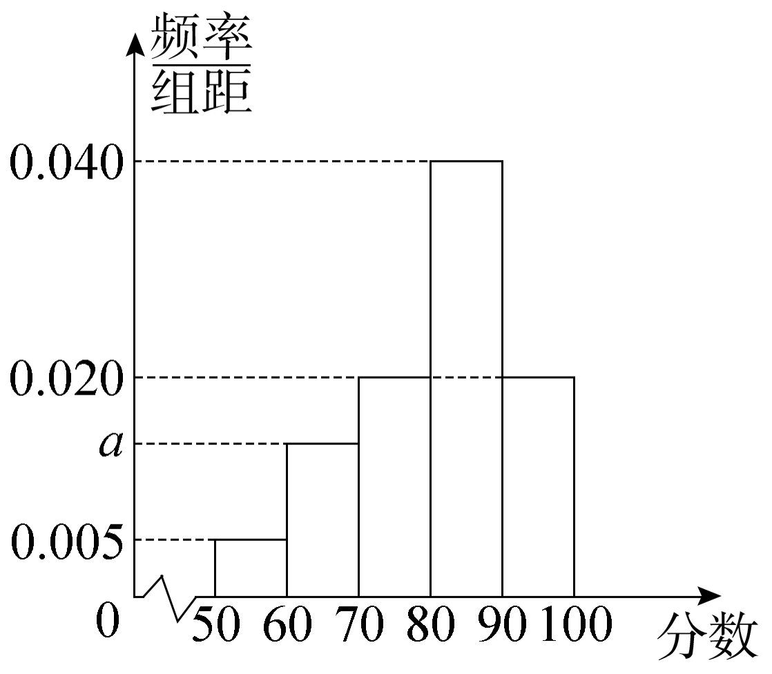

Slide 34
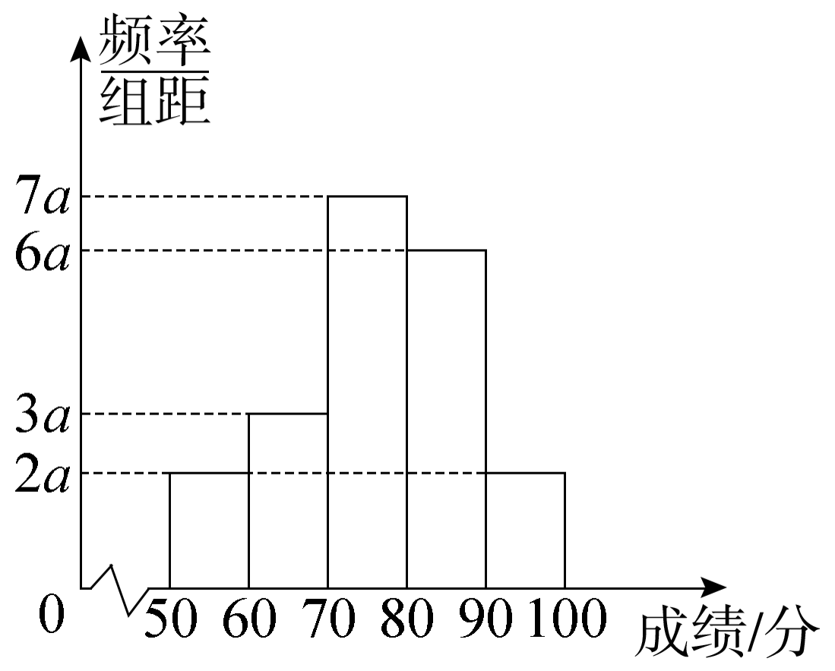

Slide 48
THANKS

